Slide 1

Introdução ao Desenvolvimento Web
Prof. Vinícius Silveira Magnus
Introdução a DW

Slide 2

O Mundo e a Internet
Dispositivos conectados:
2018:
8,2 bi
2022:
50 bi
Pessoas
4,5 bi conectadas
3,8 bi se conectam todos os dias
Matéria - 5G e o futuro da internet...

Slide 3

A História da Internet
Década de 60
Estudo para criação de rede de comutação de pacotes com Reino Unido, EUA e França.
Cresce o interesse e investimentos pelo potencial.
Vídeo - História da Internet....

Slide 4
ARPANET
Em 1969 o Departamento de Defesa dos Estados Unidos (agência ARPA) cria a primeira rede de computadores;
Ligar bases militares;
Desenvolvimento de protocolos para internetworking;
1971 possuía 15 pontos conectados;
1973 conexão EUA x Reino Unido.

Slide 5
Protocolos de rede
Antigos
X.25 (modelo OSI);
Modernos
TCP/IP criado em 1977 e padronizado em 1982;
A primeira rede de grande extensão baseada em TCP/IP entrou em operação em 1 de janeiro de 1983, quando todos os computadores que usavam o ARPANET trocaram os antigos protocolos;

Slide 6
Serviços mais comuns
Web → HTTP; (este é o nosso foco)
Email → POP, SMPT e IMAP;
Rede → DNS, DHCP, TCP, UDP e IP;
Arquivos → FTP;
Comunicação e Segurança → SSH;
Voz sobre IP -> VoIP
Streaming de áudio e vídeo -> RTSP

Slide 7


Internet x Web
Rede mundial de computadores - TCP/IP
Troca de documentos via HTTP -
Browser

Slide 8

Web – World Wide Web
Criada pela Organização Europeia para a Investigação Nuclear (CERN).
O responsável pela invenção chama-se Tim Berners-Lee, Universidade de Oxford.
Em 1989, propôs um projeto de hipertexto
Real surgimento da Web.
Protocolo HTTP.
Em 1994 Berners-Lee criou o World Wide Web Consortium (W3C).
Matéria - 30 anos da Web...
Notes:
A Internet é uma rede que interconecta globalmente vários computadores, possibilitando a comunicação entre estes, por meio de protocolos. Já a World Wide Web é uma grande teia que possibilita a troca e acesso de documentos e informações por meio da Internet, utilizando o protocolo HTTP na transmissão de dados.

Slide 9
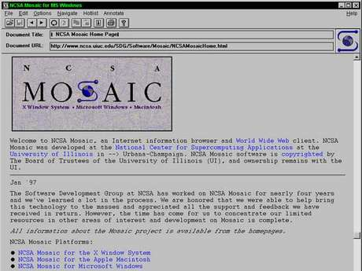
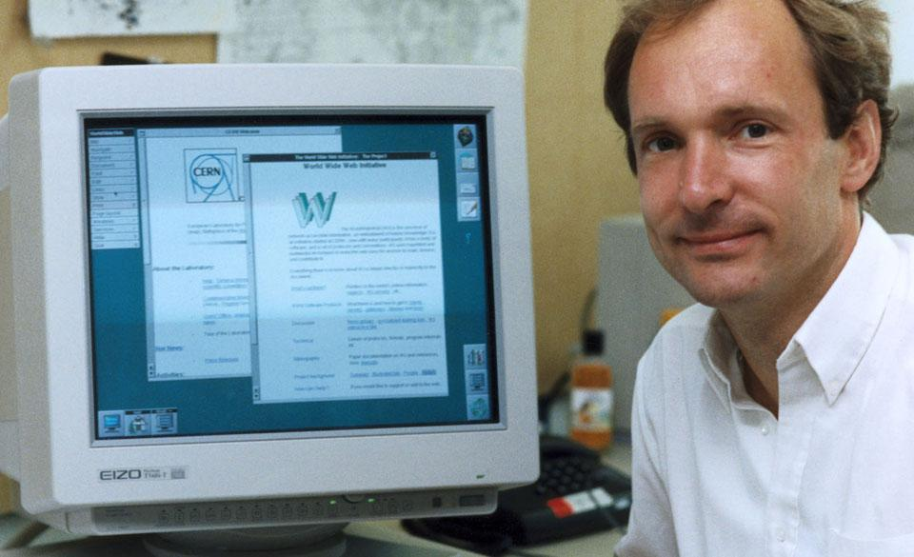
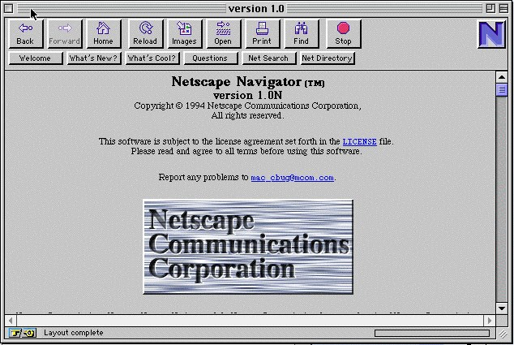
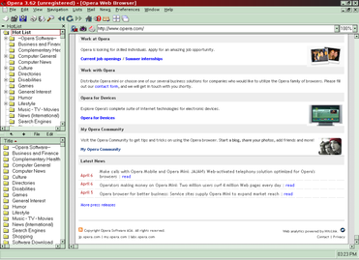
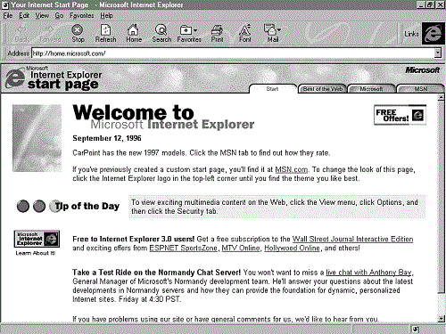

World Wide Web
1991
Notes:
Internet (web)
O cientista Tim Berners-Lee, do CERN, criou a World Wide Web em 1991
CERN- Organização Europeia para a Investigação Nuclear (Suíça)
HTTP – HTML (1991)

Slide 10
Surge uma nova era...

Slide 11
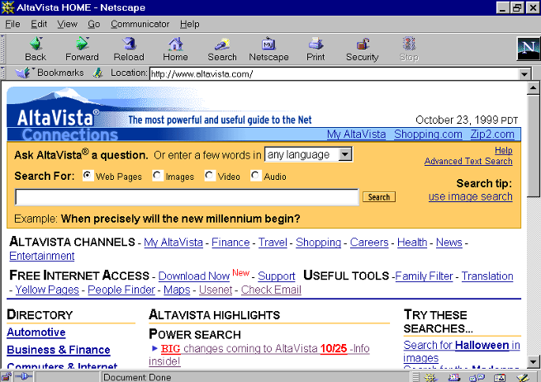
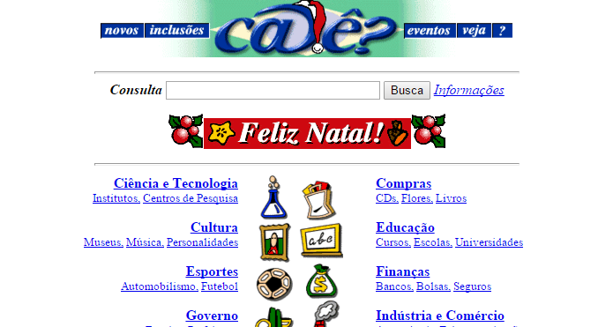

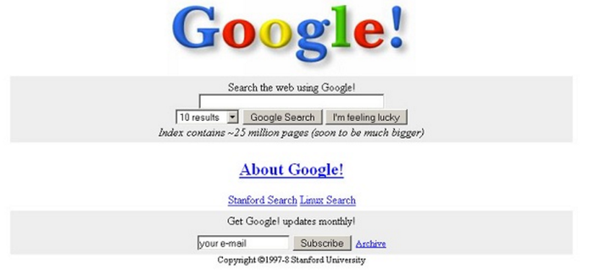
Notes:
Smartphones

Slide 12
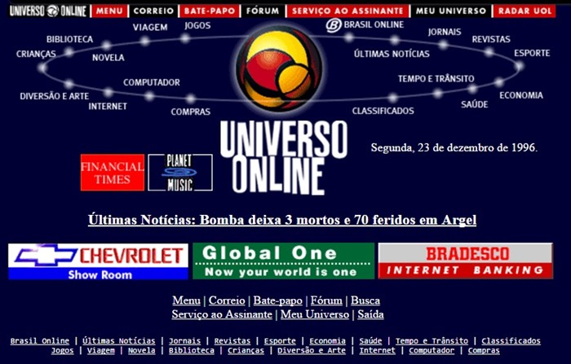
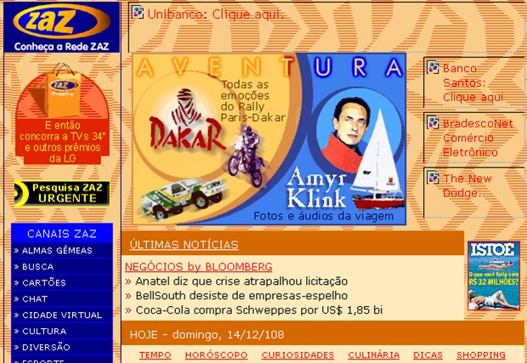
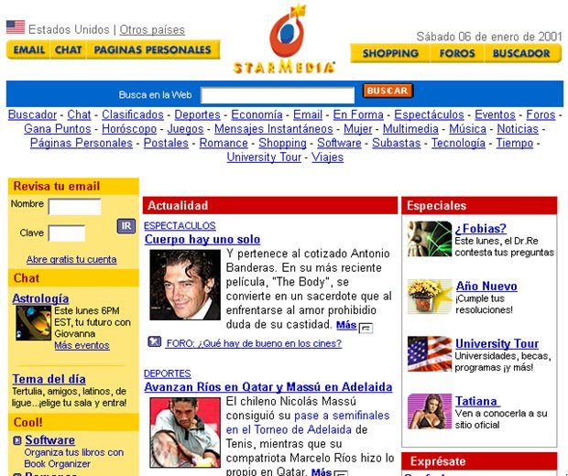
Conteúdo
Notes:
Conteúdo

Slide 13
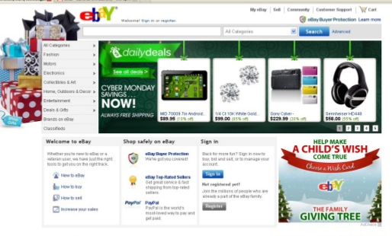

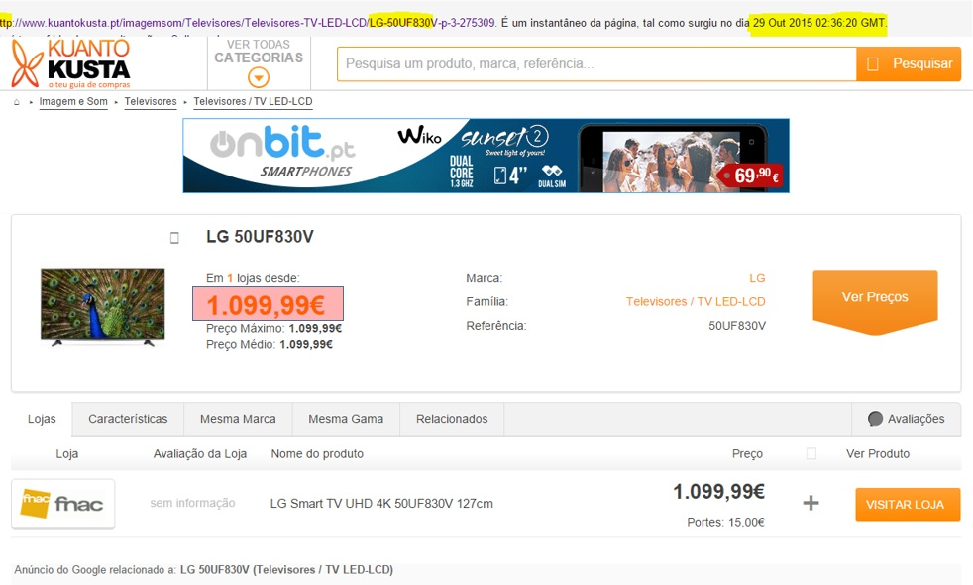
Produtos
Notes:
Conteúdo

Slide 14
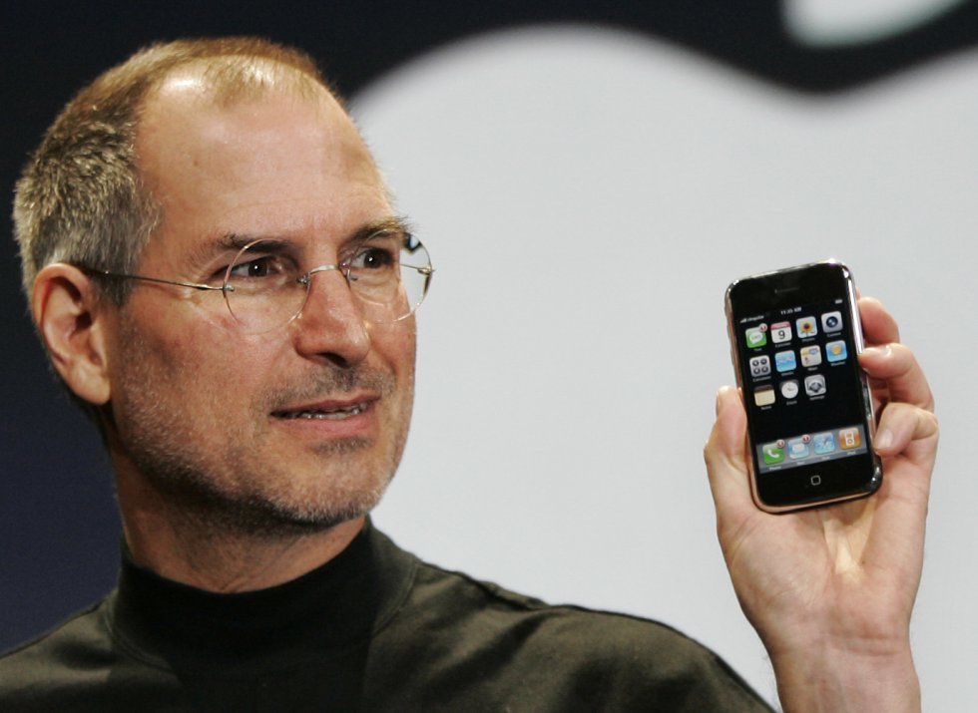
Toda internet na palma de sua mão
Notes:
Primeiro Smarthphone 2007
208 3G

Slide 15
Como a internet (web) afeta o dia a dia?

Slide 16

Notes:
Nuvem

Slide 17





Notes:
Provado poder da internet
O que eles tem em comum?

Slide 18
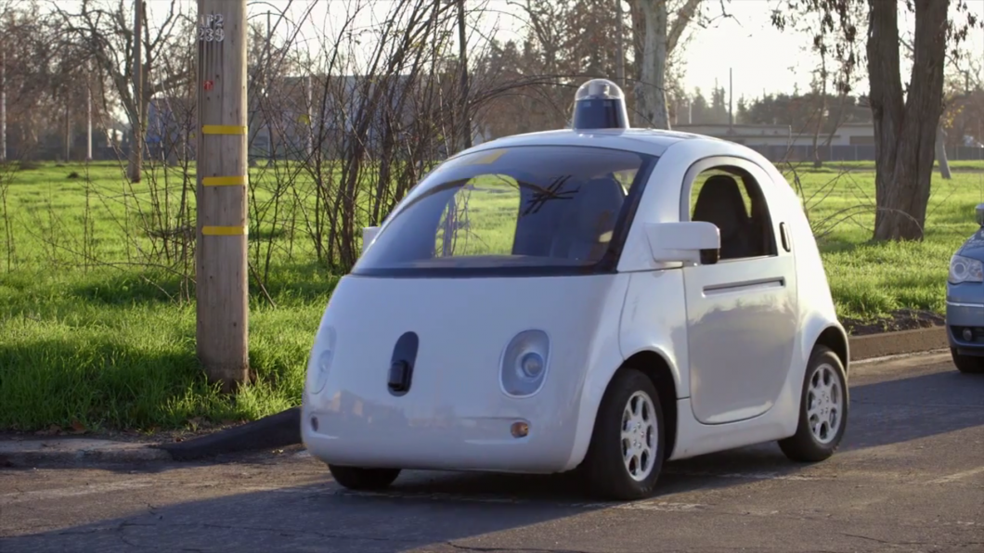

Slide 19
Estamos em uma nova era!!

Slide 20

Era da colaboratividade

Slide 21
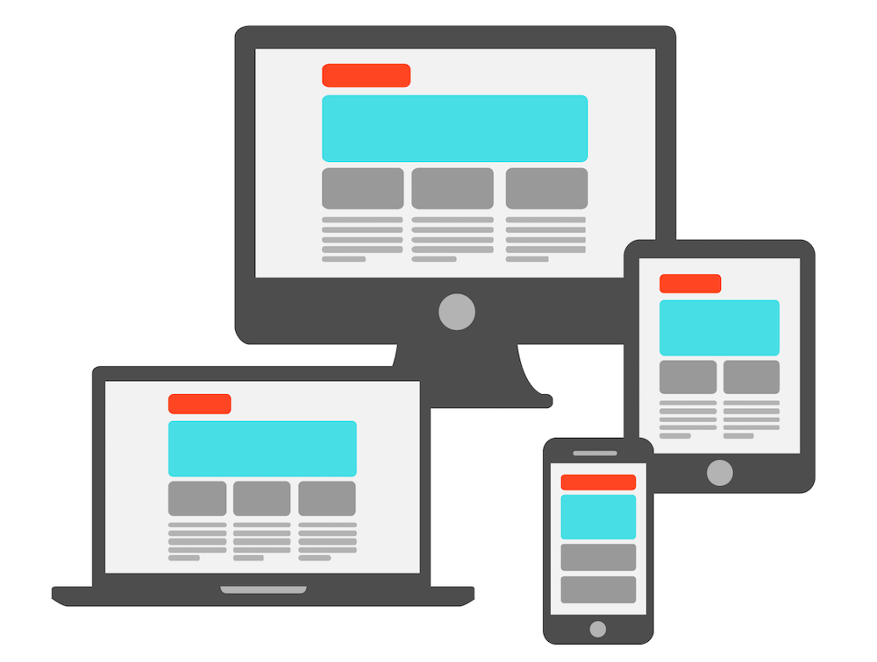
Diversos dispositivos
Desktop
Notebook
Tablet
Smatphone
Televisão
Centrais multimídia
Veículos / Aviões

Slide 22
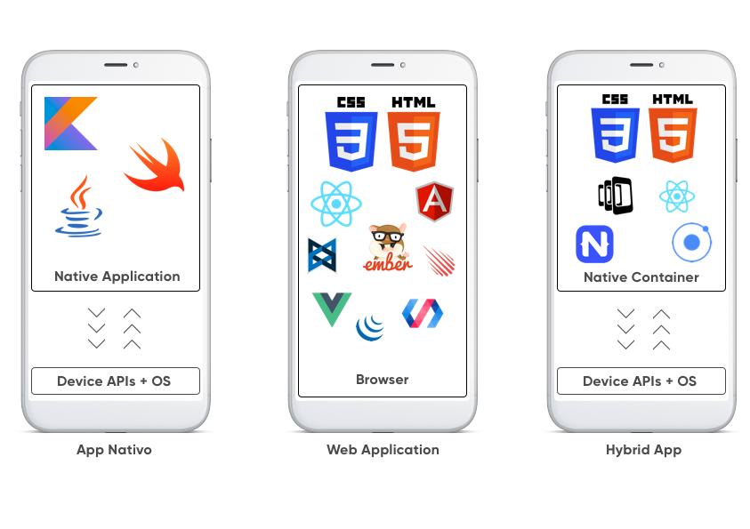
Tudo isso é mostrado como?

Slide 23
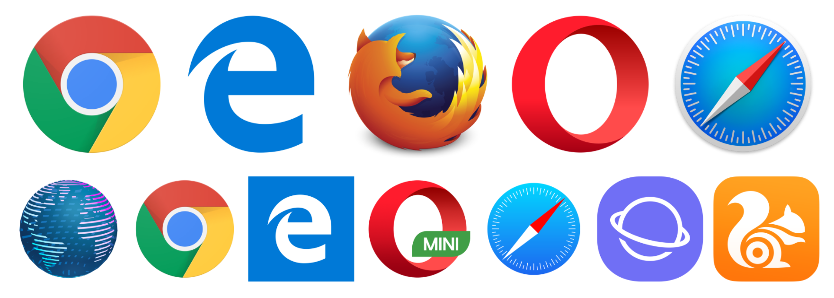
O que é mais global?
Notes:
web applications usam necessariamente o browser

Slide 24
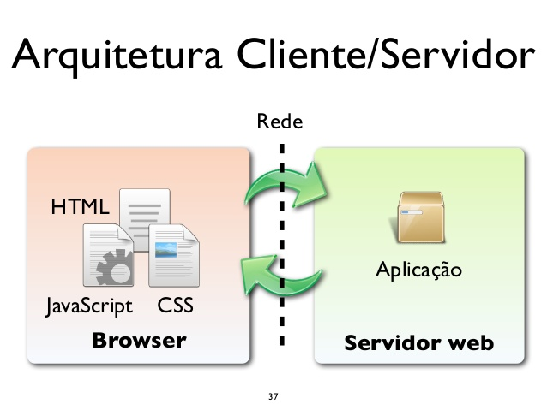

Slide 25
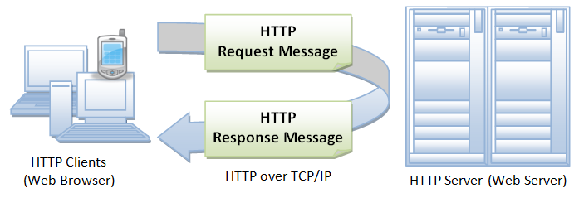
Protocolo HTTP
O Hypertext Transfer Protocol, sigla HTTP (em português Protocolo de Transferência de Hipertexto) é um protocolo de comunicação (na camada de aplicação segundo o Modelo TCP/IP) utilizado para sistemas de informação de hipermídia, distribuídos e colaborativos. Ele é a base para a comunicação de dados da World Wide Web.

Slide 26


O que o browser entende?

Slide 27
Referências
https://pt.wikipedia.org/wiki/Internet
Use com moderação
https://www.w3.org/
https://www.w3schools.com/

